Slide 1
"Dieses Foto" von Unbekannter Autor ist lizenziert gemäß CC BY-NC-ND
Feedback

Slide 2
Individuelle Feedbacks
„Abnehmer“:
Eltern, Wirtschaft, …
Jede Form der Rückmeldung, die sich eine Person einholt bzw. um die eine Person bittet.
Kolleginnen und Kollegen
Schulleitung
Schülerinnen und Schüler
Verbesserung der eigenen Unterrichtsqualität
Erhalt wichtiger Informationen / Einschätzungen zum eigenen unterrichtlichen Handeln
Entwicklung der Sensibilität für das Erleben der Schüler/innen
besseres gegenseitiges Verständnis
Lernprobleme erkennen
sich unterschiedlicher Perspektiven und wechselseitiger Fehleinschätzungen bewusst werden

Slide 3
Das Schulleben schafft ein jugendgemäßes, sozialförderliches Klima (Kapitel I/5.2)
höhere Selbstständigkeit / Eigenverantwortung
→ verlangt Strategien zur Problemlösung, eigene Entscheidungen und Urteilsprozesse;
Neue Lernkultur
Anspruch auf Beteiligung der Schüler / Demokratisierung des Unterrichts
→ veränderte Lehrer-Schüler-Beziehung → alle Beteiligten können konstruktiv in
einer Kritik- und Fehlerkultur agieren;
reflektives Lernen;
Schule gibt Rahmen für vielfältige Erfahrungen und ermöglicht soziales Lernen und Handeln. Der Umgang [miteinander] erfordert Respekt und Toleranz. (Kapitel II.1/2.2)
Hattie: Feedback hat eine große Bedeutung für die Unterrichtsqualität;e

Slide 4
Nutzen
von Schüler-Feedback

Slide 5
Allgemeiner Nutzen: Durch Schüler-Feedback können Lehren und Lernen besser aufeinander abgestimmt werden.
Konkreter Nutzen: Konstruktives Schüler-Feedback zeigt Verbesserungsmöglichkeiten auf.
ermöglicht die Einflussnahme auf den Unterricht
realistischere Einschätzung des eigenen Handelns
L
E
H
R
E
R
*
I
N
S
C
H
Ü
L
E
R
*
I
N
steigert das Selbstwertgefühl
Beitrag zur Entwicklung bzw. Weiterentwicklung der Lehrerpersönlichkeit
Vertieft die Beziehung zwischen Lehrenden und Lernenden
erhöht die Lernmotivation
erfordert eine Reflexion der Schüler über den Lernprozess
Positives Schüler-Feedback dient der Bestärkung und Motivation der Lehrperson
stärkt die Verantwortung für Lernprozesse
erhöht das Verständnis für die Schüler und steigert die Sensibilität für deren Wahrnehmung
fördert soziale Kompetenzen
kann Schülerleistungen verbessern

Slide 6
Lehren und Lernen können besser aufeinander abgestimmt werden
große Spielräume in der Planung und Umsetzung des Lehr-/Lernprozesses → didaktische und methodische Aspekte, Lerntempo, z.T. thematische Schwerpunktsetzung, …
mit Hilfe eines inhaltlich und methodisch von der Lehrperson
Unterricht kann passgenauer auf die Lerngruppe abgestimmt werden
gesteuerten Schüler-Feedbacks
Schüler gezielt nach deren Wahrnehmung des Unterrichts, Bedürfnissen und Interessen befragen

Slide 7
Konstruktives Schüler-Feedback zeigt Verbesserungsmöglichkeiten auf
Schüler-Feedback → kein Instrument der Beurteilung, sondern als ein Instrument der Entwicklung des Lernens und des Lehrens
Umsetzung führt unmittelbar zu einer Erhöhung der Unterrichtsqualität
Kritik soll sich auf das unterrichtliche Handeln der Lehrperson beziehen und nicht auf die Lehrperson selbst
Überlegungen zu Verbesserungsmöglichkeiten → zusammen mit der Klasse
Voraussetzung → die Schüler haben den Sinn des Feedbacks verstanden und nehmen eine entsprechende konstruktive Grundhaltung ein

Slide 8
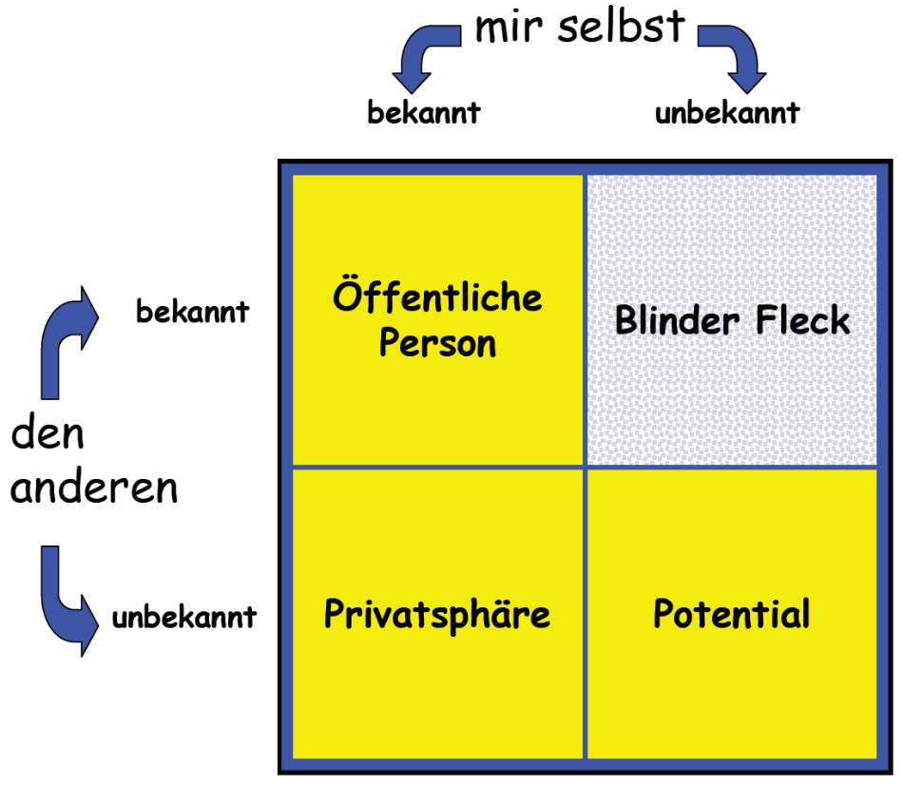
Schüler-Feedback ermöglicht der Lehrperson eine realistischere Einschätzung ihres Handelns
der Lehr-/Lernprozess und die Unterrichtsergebnisse werden von vielen Faktoren beeinflusst → eindeutige Zuordnung zwischen Ursachen und Wirkung kaum möglich
Neigung der Lehrkräfte → das Nichterreichen der gesteckten Lernziele den Schülern anzulasten
ein Abgleich zwischen Selbst- und Fremdwahrnehmung kann eine einseitige und ungerechtfertigte Ursachenzuschreibung verhindern helfen
Sinnvoll → Lehrkraft fixiert ihre Erwartung an die Ergebnisse des Feedbacks vor dessen Einholen schriftlich fest → z. B. durch eigenes Ausfüllen eines Fragebogens
„Blinder Fleck“ (Johari-Fenster) wird verkleinert → indem der Lehrperson ihr unbekannte Aspekte ihrer Außenwirkung bewusst gemacht werden
unterstützt den Aufbau eines Selbstbildes und trägt zur Entwicklung der Lehreridentität bei

Slide 9
Schüler-Feedback trägt zur Entwicklung bzw. Weiterentwicklung der Lehrerpersönlichkeit bei
Weiterentwicklung der Lehrerpersönlichkeit durch
Ergänzung der eigenen Perspektive durch die Schülerperspektive
gemeinsames Bemühen um gelingenden Unterricht im Gespräch mit den Schülern
Bereitschaft, sich in seiner beruflichen Rolle weiterzuentwickeln, gehört zum Verständnis von Professionalität
Anregungen zu Verbesserungsmöglichkeiten und neuen Handlungsoptionen von Seiten der Klasse
Positives Schüler-Feedback dient der Bestärkung und Motivation der Lehrperson.
bewusstes Einholen positiver Rückmeldungen → Lehrperson wird ermutigt, positiv wahrgenommenes Handeln auszubauen, was unmittelbar zu einer Erhöhung der Unterrichtsqualität führt

Slide 10
Schüler-Feedback erhöht das Verständnis der Lehrperson für die Schüler und steigert die Sensibilität für deren Wahrnehmung
Forderung nach Hattie → den Unterricht durch die Augen der Lernenden sehen und gestalten
erhöht Verständnis
für die Schüler/innen
für ihre Lernvoraussetzungen: ihr Vorwissen, ihre Leistungsmöglichkeiten und ihre Lernhaltung

Slide 11
Schüler-Feedback vertieft die Beziehung zwischen Lehrenden und Lernenden
Ziel des Schülerfeedbacks: Verbesserung des Unterrichts
→ Unterricht wird als gemeinsamer Arbeitsprozess (Lehrkraft und Schüler) verstanden
→ Schüler werden ernst genommen
Rollenwechsel der Lehrkraft: Rolle des Lehrenden in die Rolle des Lernenden
→ hierarchische Struktur im Unterricht wird aufgebrochen
→ Kommunikation auf einer anderen Ebene
→ positive Auswirkungen auf das Klassenklima

Slide 12
Schüler-Feedback ermöglicht es den Schülerinnen und Schülern, auf den Unterricht Einfluss zu nehmen
indem sie
Lehrperson in ihrem Handeln bestärken
Veränderungswünsche vorbringen → zusätzlichen Unterstützungsbedarf signalisieren, Ideen für Handlungsalternativen vorschlagen, …
Schüler-Feedback steigert das Selbstwertgefühl der Schülerinnen und Schüler
wichtig ist dabei → dem Einholen des Feedbacks folgen Veränderungen
Schüler-Feedback erhöht die Lernmotivation der Schülerinnen und Schüler
ursächlich
→ vertiefte Beziehung zur Lehrkraft
→ Möglichkeit der Einflussnahme auf den Unterricht
→ Gefühl ernst genommen zu werden
→ Gefühl wirksam zu sein

Slide 13
Schüler-Feedback erfordert eine Reflexion der Schüler über den Lernprozess
Schüler betrachten den Lernprozess von einer Metaebene aus
→ gewinnen mehr Klarheit über das eigene Lern- und Arbeitsverhalten
→ kann sich positiv auf ihre Einstellung und Verhalten auswirken
Schüler-Feedback stärkt die Verantwortung der Schülerinnen und Schüler für Lernprozesse
gemeinsame Betrachtung des Unterrichts
→ Schülern wird bewusst, dass sie für das Gelingen von Unterricht mitverantwortlich sind
Schüler-Feedback fördert soziale Kompetenzen der Schülerinnen und Schüler
Förderung der Kompetenzen der Meinungsbildung und -äußerung
→ Meinungen sachlich und zielgerichtet (auf die Situation bezogen) vorbringen
Meinungsäußerung im Rahmen des Feedbacks erfolgt in einem geschützten Raum
→ Meinung darf nicht bewertet (abgewertet) werden
unterschiedliche Meinungen gleichberechtigt stehen und gelten lassen
→ kann auf andere Kommunikationssituationen übertragen werden → fördert so die Toleranz der Schüler

Slide 14
Schüler-Feedback kann Schülerleistungen verbessern
ursächlich:
→ gesteigerte Unterrichtsqualität
→ Vertiefung der Beziehung zur Lehrperson
→ Stärkung der Eigenverantwortung
→ erhöhte Lernmotivation

Slide 15
Methoden
des Schüler-Feedbacks

Slide 16
Arten von Methoden
feste Antwortskalen
(z.B. Zustimmungs- oder Häufigkeitsskala)
Items beziehen sich auf einzelne Aspekte des Unterrichts
Inhaltliche Aspekte
offene Fragestellung
(mehr oder weniger weit gefasste) inhaltliche Aspekte des Unterrichts werden vorgegeben (z. B. Rückmeldung zur Verständlichkeit des Unterrichts an sich oder Verständlichkeit der Aufgabenstellung in der Gruppenarbeit)
jeder unterrichtliche Zeitraum ist denkbar
Zeitraum
Unterrichtseinheit als Ganzes
schriftlich
mündlich
Weg der Rückmeldung
non-verbal
Kombination von mündlicher und non-verbaler Form

Slide 17
Schriftliche Rückmeldungen → Fragebögen (unterschiedliche Varianten)
Fragebogen mit skalierten Antwortmöglichkeiten
Obergrenze von 20 Items
Gestaltung
Items sollten sich auf veränderliche Merkmale des Unterrichts beziehen
Schüler müssen zu den inhaltlichen Aspekten Stellung beziehen können
Formulierung muss der Altersstufe und Kompetenz der Schüler angemessen sein
satzförmige Items → besser verständlich, inhaltlich klarer
Pronomen der 1. Person Singular → Ich habe die Arbeitsanweisung verstanden
keine Notenskala → Zustimmungs- und Häufigkeitsskala
Fragenbogen berücksichtigt die individuellen Interessen / Bedürfnissen der Lehrperson
Einsatz
Wirksamkeit des Fragebogens hängt besonders vom Auswertungsgespräch ab
Ermüdungseffekt → häufiger Einsatz und fehlende Auswertung
rein quantitative Antwortmöglichkeiten schränken Meinungsäußerungen ein
umfassende Rückmeldung zu verschiedenen Bereichen
gut geeignet für unerfahrene Klassen (und Lehrkräfte)
Vorteile
zügige Bearbeitung / unkomplizierte Auszählung
Nachteile
Interpretation der Daten kommt besondere Bedeutung zu
sehr geringe Beeinflussung bei der Meinungsbekundung
Anonymität erleichtert Offenheit
gemeinsame Dateninterpretation erfordert viel Fingerspitzengefühl
Abgleich zwischen Selbst- und Fremdwahrnehmung ist gut möglich
Guter Überblick über die Verteilung der Wahrnehmungen

Slide 18
Schriftliche Rückmeldungen → Fragebögen (unterschiedliche Varianten)
Gemischter Fragebogen
Gestaltung
vorgegebene Antwortkategorien + freie Meinungsäußerung
individuelle Begründung → konstruktive Impulse
Vorteile gegenüber Variante 1
Hinweise zur Deutung → bessere Vorbereitung auf das Auswertungsgespräch
Anonymität geht verloren
Nachteile gegenüber Variante 1
Ausfüllen dauert länger
Auswertung der Daten ist aufwändiger

Slide 19
Schriftliche Rückmeldungen → Fragebögen (unterschiedliche Varianten)
Offener Fragebogen mit freien Antwortmöglichkeiten
Gestaltung
Hilfestellung über vorgegebene Satzanfänge → „Ich hätte mehr verstanden, wenn …“
Vorteil gegenüber Variante 1 + 2
uneingeschränkte Reflexion der Schüler
keinen Überblick über die allgemeine, durchschnittliche Einschätzung der Klasse zu bestimmten Aspekten
Nachteile gegenüber Variante 1 + 2
ein direkter Abgleich zwischen Selbst- und Fremdwahrnehmung ist nicht möglich
systematische Auswertung der Daten ist aufwändiger

Slide 20
Besprechung des Feedbacks mit einer Lehrkraft der Wahl

Slide 21
Eingliederung in Phasen des Schüler-Feedbacks
L
E
H
R
A
M
T
S
A
N
W
Ä
R
T
E
R
*
I
N
Planung
Einholung des Feedbacks
Auswertung
Vorbereitung des Auswertungsgesprächs
Auswertungsgespräch mit Klasse
-> von Daten zu Taten
Unterstützung:
Besprechung des Feedbacks mit einer Lehrkraft der Wahl
L
E
H
R
E
R
*
I
N
L
A
A
*
I
N
spricht mit

Slide 22
Aufgabe der Lehrkraft, Ziele der Besprechung
Bereicherung des Prozesses um die Sicht eines unbeteiligten Dritten
Unterstützung der Selbstreflexion
Hilfe in Bezug auf Auswertungsgespräch und Handlungsmöglichkeiten mit Klasse

Slide 23
Fähigkeiten/Haltungen (m)einer Beratungsperson
Zwischen Vertrautheit
und Neutralität
Kompetenz
Motivation
Grundsatz: Vertraulichkeit und Verschwiegenheit

Slide 24
Impulse zur Auswahl meines Beraters
Zeigt sich mein Berater offen einem Gespräch bzw. einer ernsthaften konstruktiven Begleitung gegenüber?
Welche Grundhaltung nimmt mein Berater zur Thematik „Schüler-Feedback“ ein?
Ist mein Berater mit der Thematik / Schulart vertraut?
Ist mein Berater für mich „greifbar“ (auch zeitl. Aspekt bedenken)?
Wird mein Berater mir ehrliche Rückmeldung geben? Kann ich die Rückmeldung offen annehmen?
Kann mir mein Berater helfen, die Ergebnisse des Feedbacks realistisch einzuordnen / zu werten?
Kann ich mit meinem Berater Handlungsmöglichkeiten besprechen, bzw. weitere ausloten (Gespräch mit Klasse, von Daten zu Taten)?
Grundlage: Beachtung von Kommunikationsregeln

Slide 25
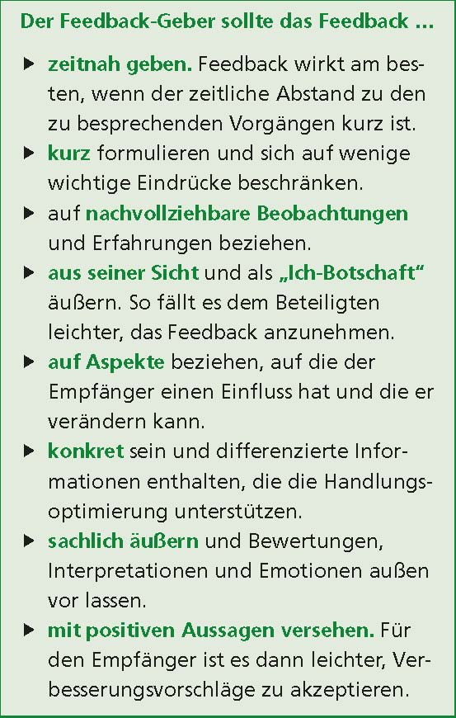
Impulse zur Auswahl meines Beraters
Der Feedback-Nehmer sollte …
selbst entscheiden, von wem er eine Rückmeldung einholt.
Geduld haben und den an­deren ausreden lassen.
eigene Gefühle formulie­ren, die das Feedback aus­gelöst hat und dabei sich nicht rechtfertigen oder verteidigen.
Feedback als Geschenk be­trachten und dafür dankbar sein, auch wenn es nicht in der richtigen Form gegeben wurde.
entnommen aus:
QmbS. Qualitätsmanagement an beruflichen Schulen in Bayern. Theorieteil: Hg. vom Bayerischen Staatsministerium für Unterricht und Kultus. München 2010. S. 34

Slide 26
Beraterkreis
Lehrkraft (Erfahrungen in Evaluation, Beratung … sicher hilfreich)
Betreuungslehrkraft
Seminarleitung
Ihre Wahl
Schulleitung
…

Slide 27
Begleitende Dokumentation für Erfahrungsaustausch im Seminar & Evaluation durch das ISB

Slide 28
Evaluation des Projekts durch das ISB - Befragtengruppen
Lehramtsanwärter/-innen
Seminarleiter/-innen
Betreuungslehrer/-innen
Schüler/-innen

Slide 29
Evaluation des Projekts durch das ISB - Evaluationsaspekte
Dokumentation der Durchführung (wann, mit wem, in welchen Fächern)
Methoden
Erfahrungen mit Planung, Durchführung, Auswertung, Gespräch mit der Lehrkraft der Wahl, Ableitung von Konsequenzen für den Unterricht
Reflexion der Ergebnisse

Slide 30
Erfahrungsaustausch im Seminar – Planungsphase
Dokumentation der Durchführung (wann, mit wem, in welchen Fächern)
Methoden
Erfahrungen mit der Planung
Welche Überlegungen haben Sie im vorab angestellt?
z.B. Zeitpunkt, Fach
Umfang des Fragebogens
Formulierung der Items
Was würden Sie wieder so machen? / Was würden Sie ändern?
Welche Tipps können Sie geben?
...

Slide 31
Erfahrungsaustausch im Seminar – Durchführung & Auswertung
Erfahrungen mit der Durchführung und Auswertung
Was hat sich bewährt?
Was würden Sie zukünftig bei der Durchführung ändern? Warum?
Was würden Sie zukünftig bei der Auswertung ändern? Warum?
Worauf sollte man unbedingt achten?
...

Slide 32
Erfahrungsaustausch im Seminar – Reflexionsphase
Erfahrungen mit dem Gespräch mit dem Berater
Was war hilfreich, um zu einer realistischen Einordnung der Ergebnisse zu gelangen?
Inwiefern hat Ihnen das Gespräch geholfen, Handlungsmöglichkeiten auszuloten?
Wie sieht Ihr Idealbild eines Beraters aus?
Welche Tipps können Sie geben?
...
Gestaltung des Auswertungsgesprächs mit der Klasse
Welche Überlegungen haben Ihre Vorbereitung geleitet?
Aufgrund welcher Überlegungen haben Sie den zeitlichen Abstand für das weitere Gespräch mit Klasse im Hinblick auf eine Überprüfung der Umsetzung geplant?
...

Slide 33
Erfahrungsaustausch im Seminar – Reflexionsphase
Ableitung von Konsequenzen
Was fiel Ihnen leicht/ schwer bei der Ableitung von Konsequenzen für den Unterricht? Warum?
Mögliche Tipps?
....
Reflexion der Ergebnisse
Wo lagen Schwierigkeiten? Warum?
Wäre Hilfestellung notwendig? Von wem?
Welche Tipps können Sie geben?
...
„Mein Gefühlswelt-Tagebuch“

